Slide 1
НЕВИДИМАЯ СИЛА
Исследовательская работа
МАГНИТА
Выполнили: воспитанники подготовительной группы МБДОУ детского сада №6 Брезгунов Степан, Минязова Вероника, Ставничук Арина и Жаров Александр
Руководитель: воспитатель Чернышова Олена Викторовна

Slide 2
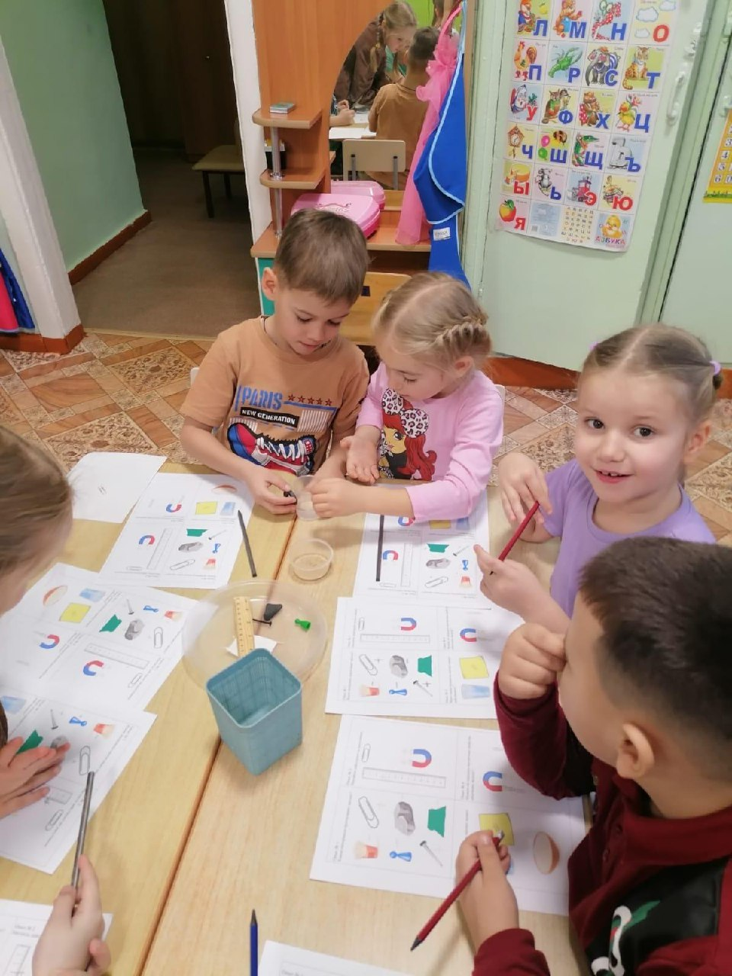
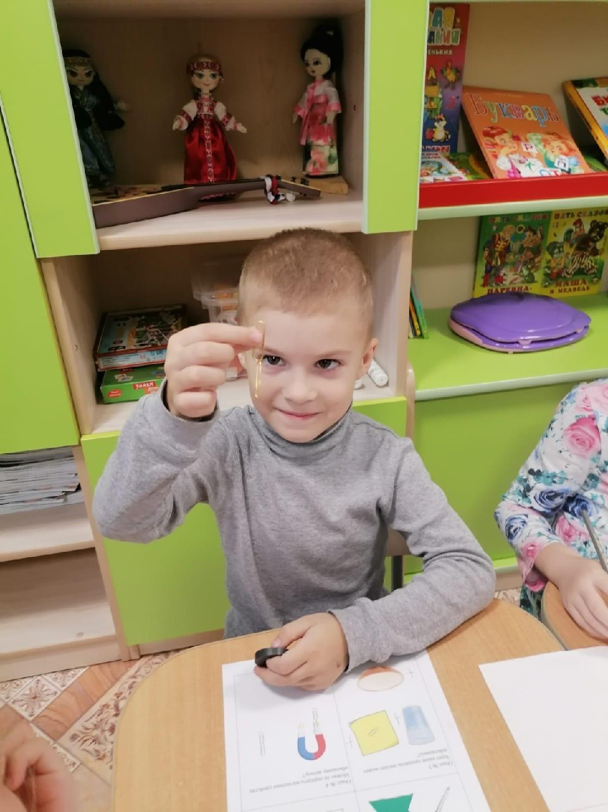
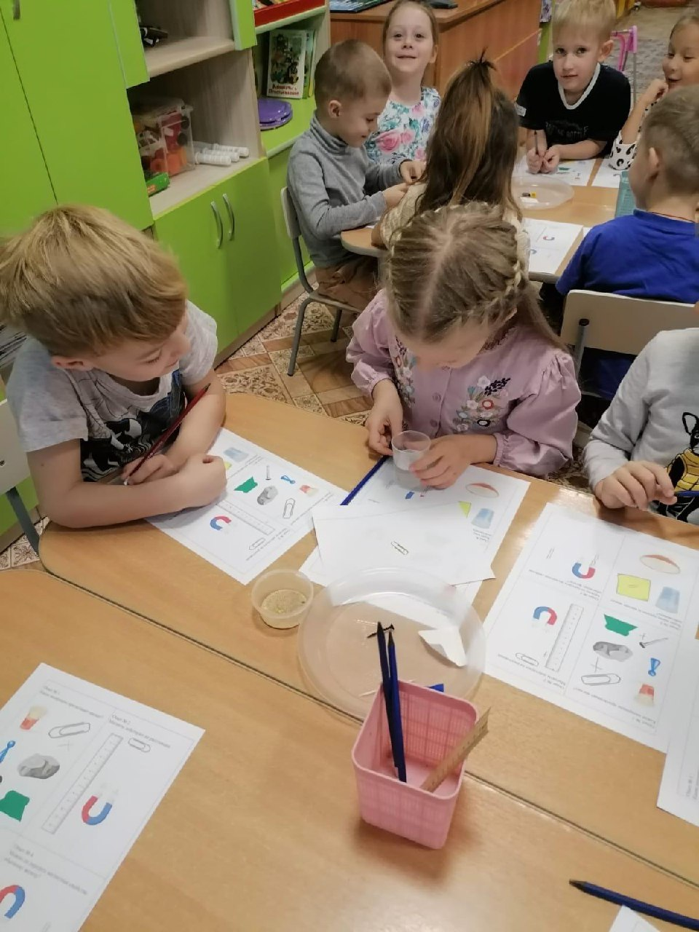

Slide 4
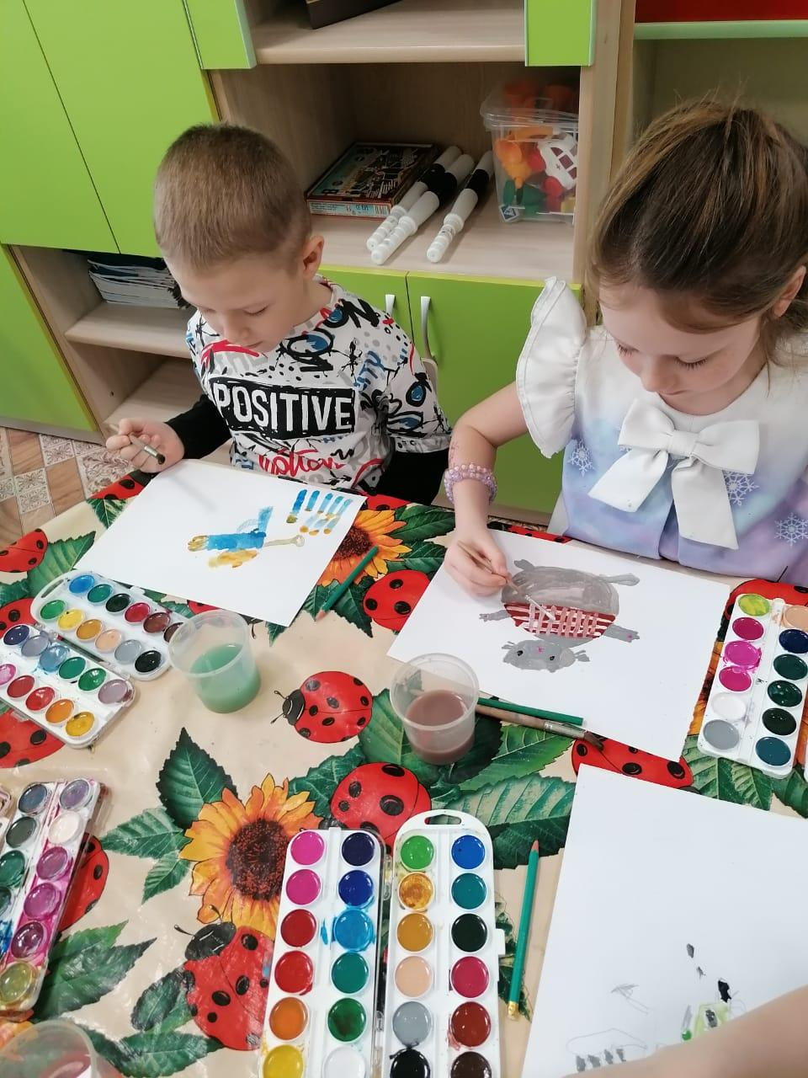
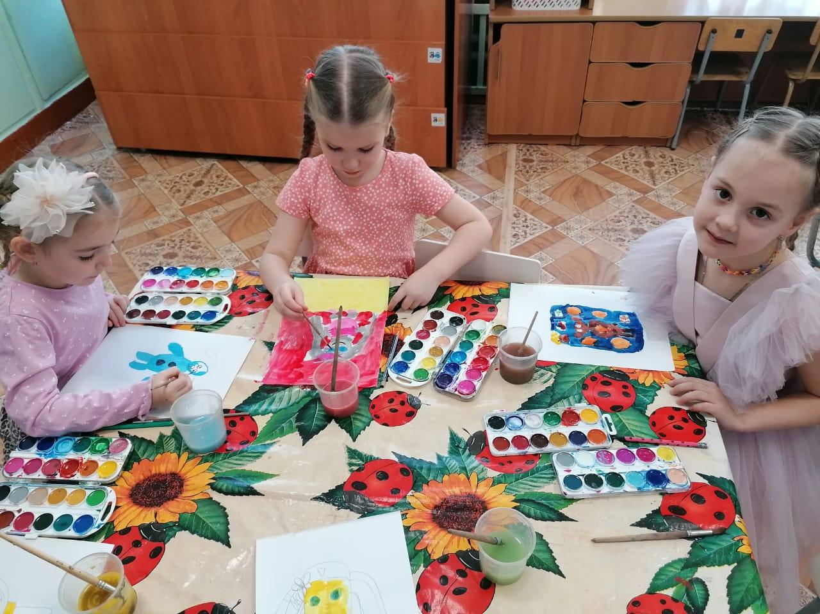

Slide 5
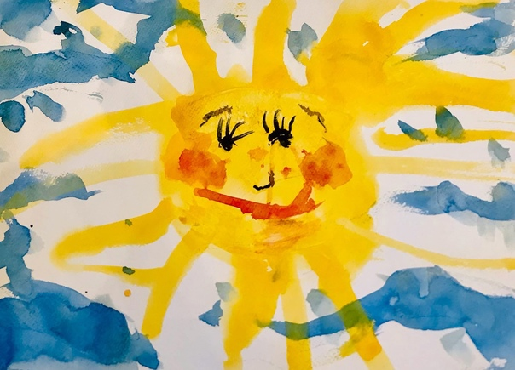
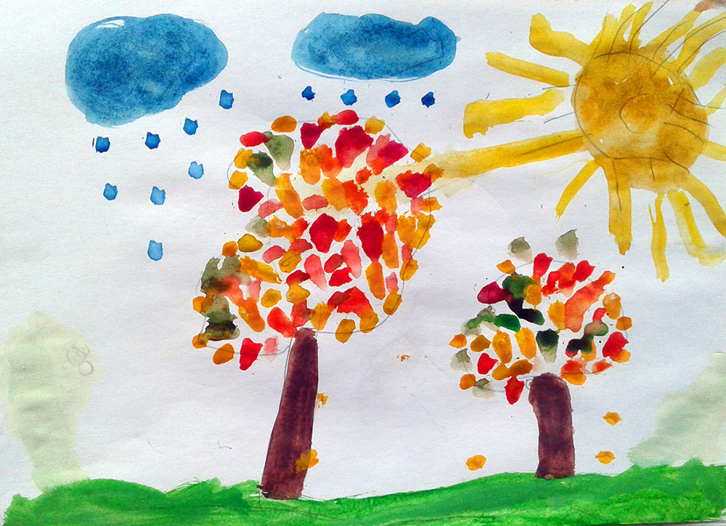
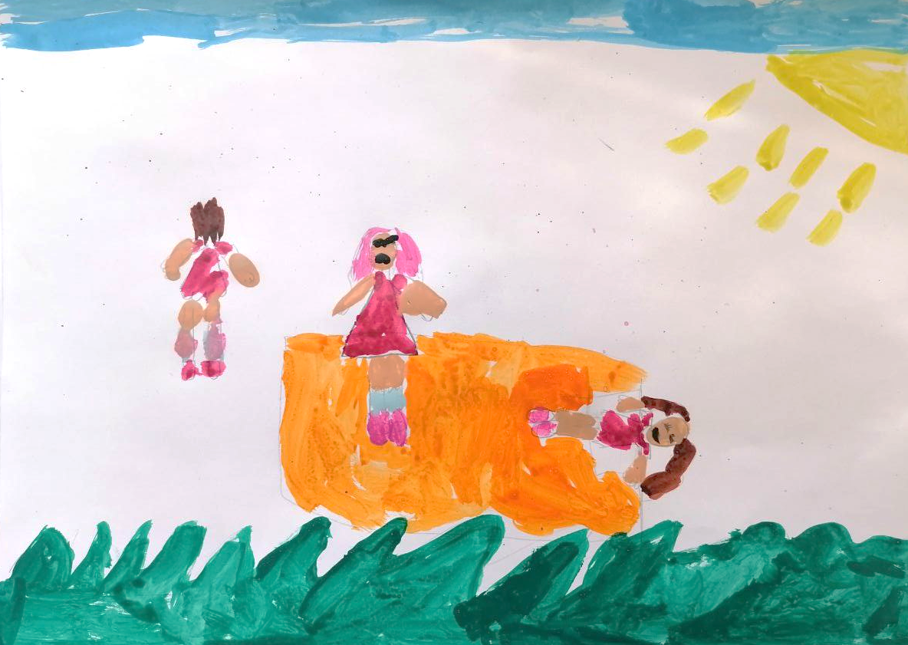

Slide 6
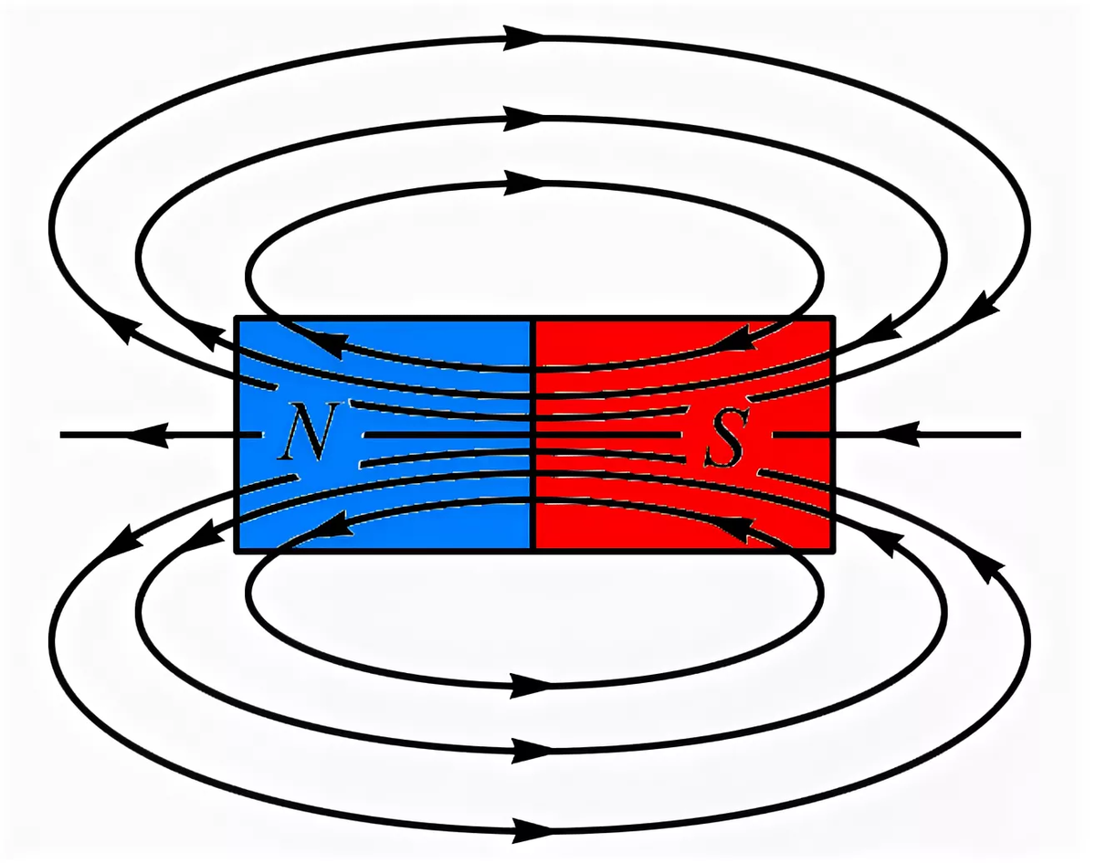

Slide 7
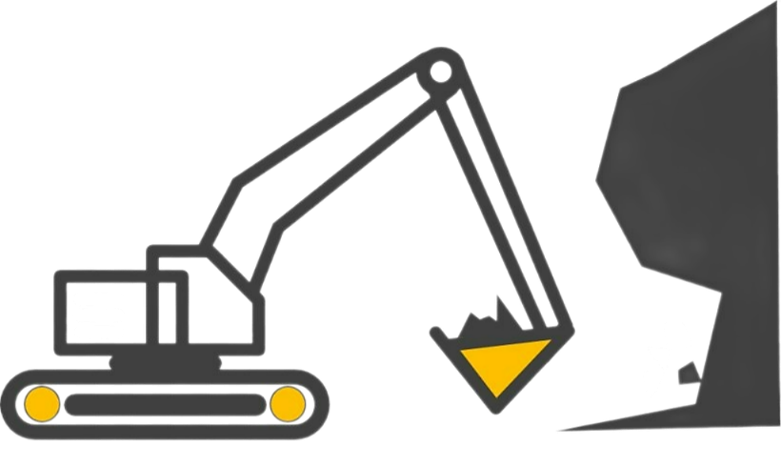

Slide 8
ТЕОРЕТИЧЕСКАЯ ЧАСТЬ
“Вот перед вами обычный магнит,
Много секретов в себе он хранит”.

Slide 9
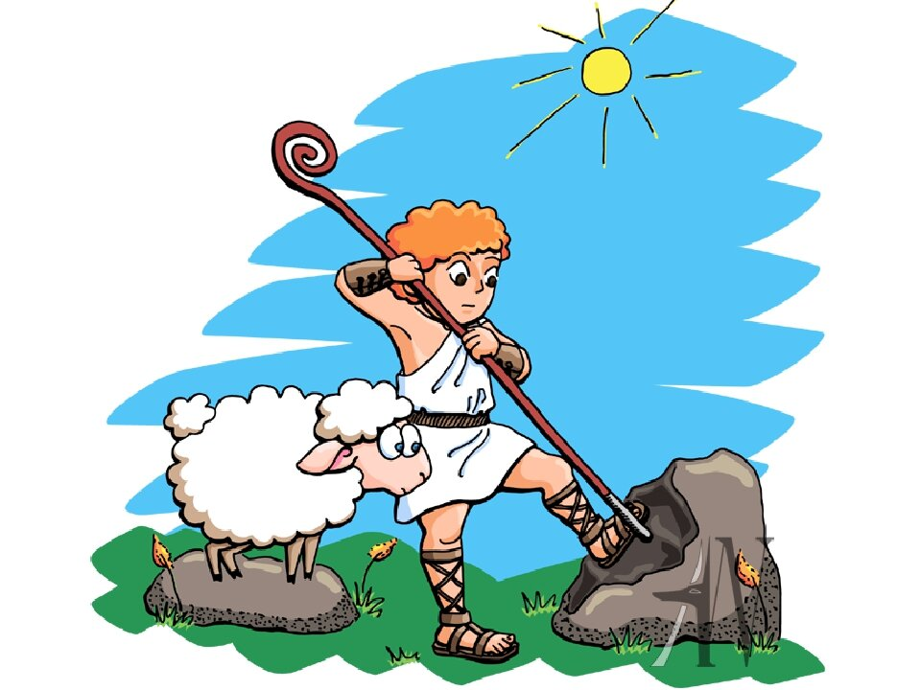
Старинная легенда рассказывает о пастухе по имени Магнус. Он обнаружил однажды, что железный наконечник его палки и гвозди сандалий притягиваются к чёрному камню. Этот камень стали называть «камнем Магнуса» или просто «магнитом».

Slide 10
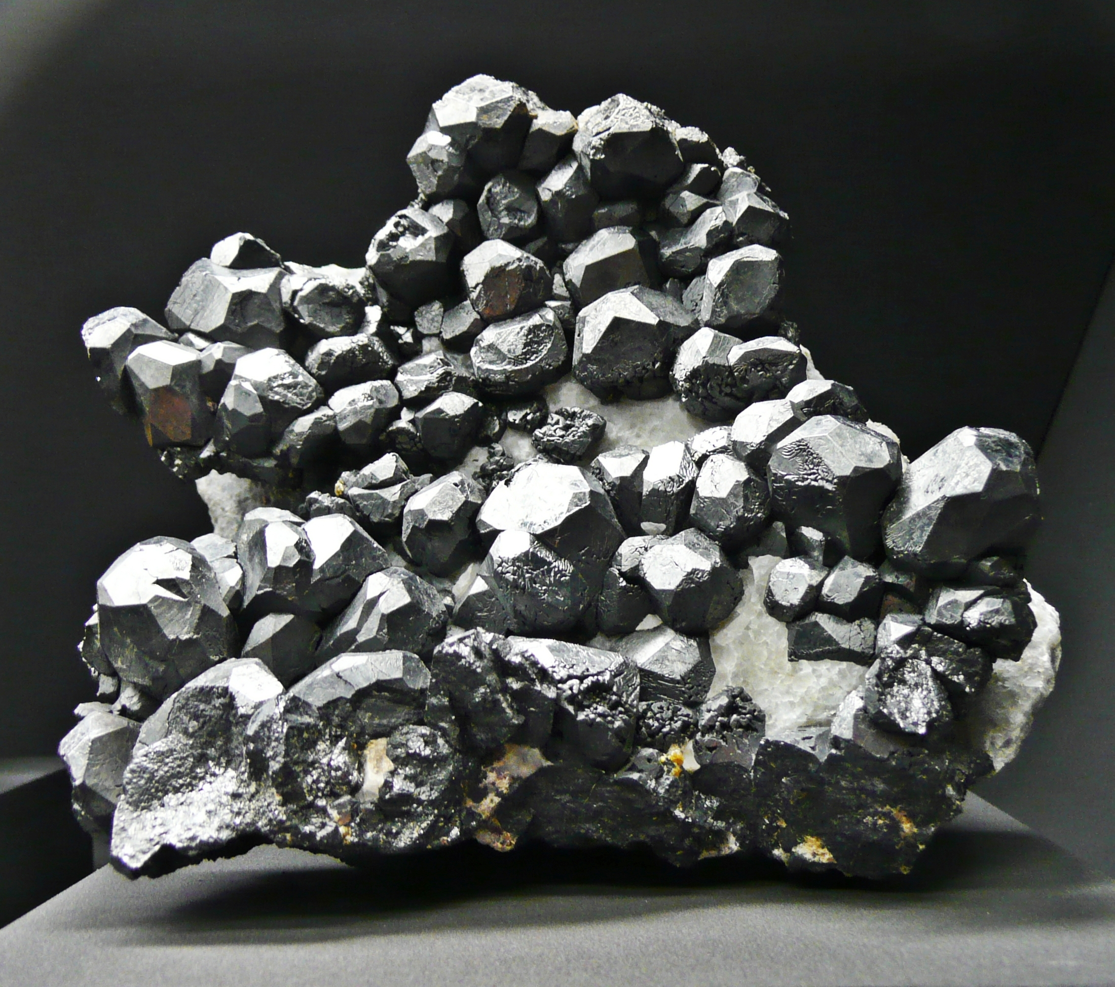
Магниты бывают естественные (природные) и искусственные. В природе магниты встречаются в виде кусков камня – магнетита.

Slide 11
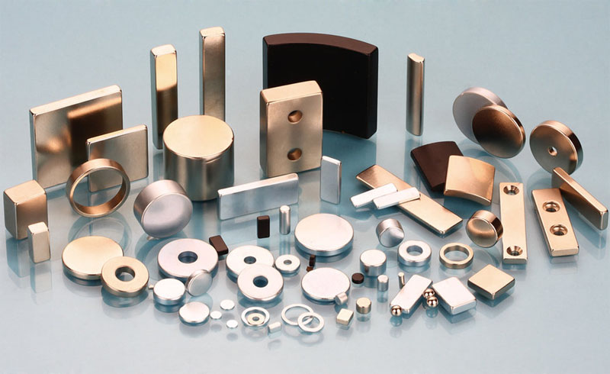
А искусственные магниты получают намагничиванием железа в магнитном поле.

Slide 12
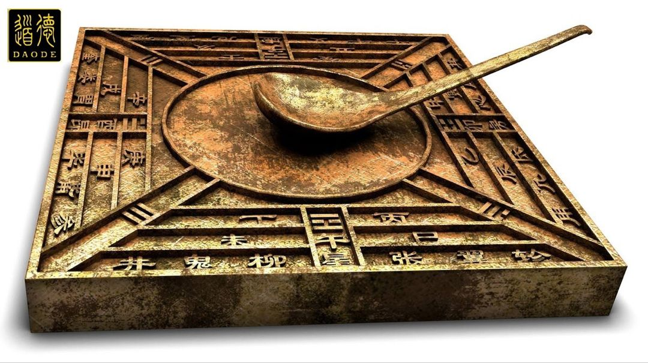
МАГНИТЫ В ЖИЗНИ ЧЕЛОВЕКА

Slide 13
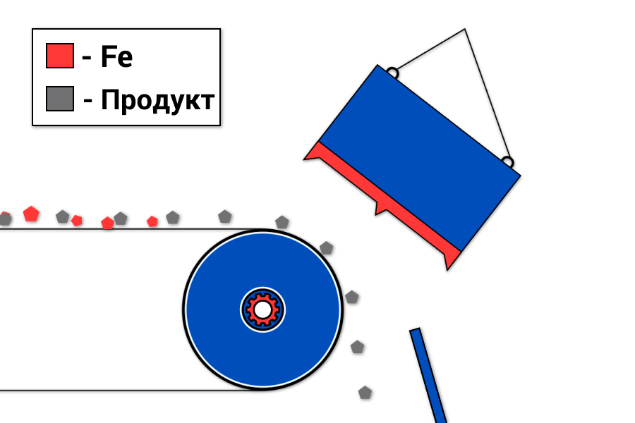
МАГНИТЫ В ЖИЗНИ ЧЕЛОВЕКА

Slide 14
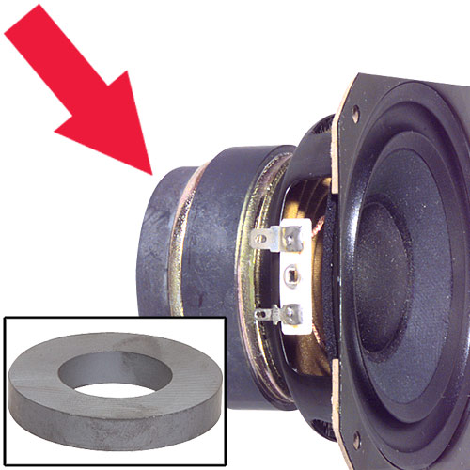
МАГНИТЫ В ЖИЗНИ ЧЕЛОВЕКА

Slide 15
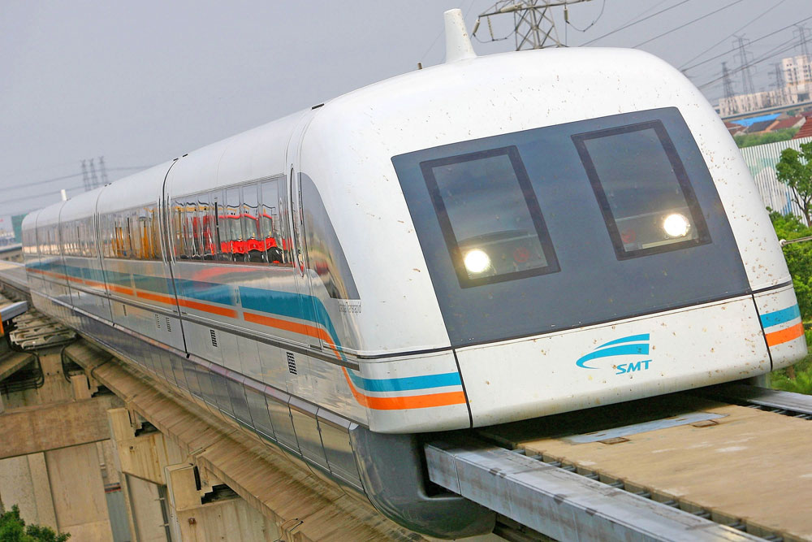
МАГНИТЫ В ЖИЗНИ ЧЕЛОВЕКА

Slide 16
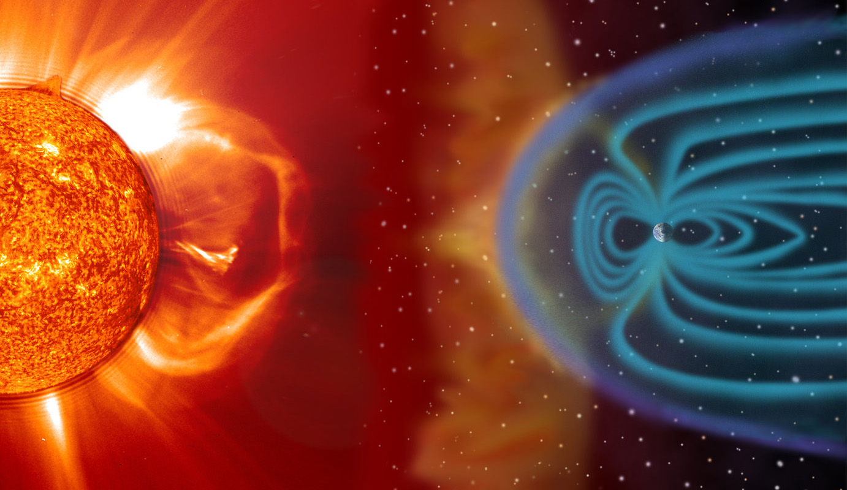
МАГНИТЫ В ЖИЗНИ ЧЕЛОВЕКА

Slide 17
ПРАКТИЧЕСКАЯ ЧАСТЬ
“Важное дело – эксперимент!
В нем интересен нам каждый момент”.

Slide 18
01
ОПЫТ
Что магнитится?

Slide 19
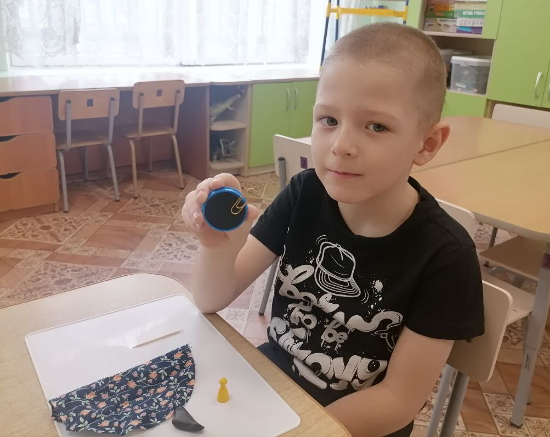
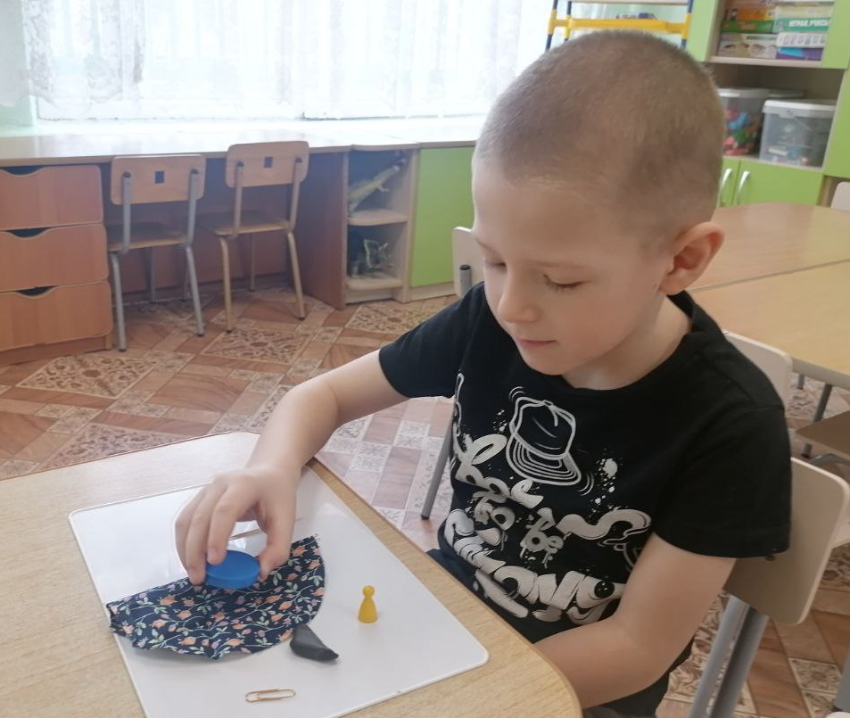
Что магнитится?

Slide 20
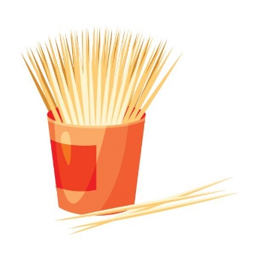
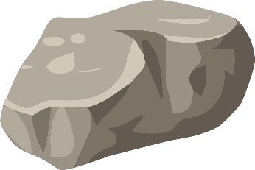
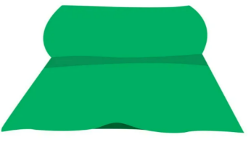
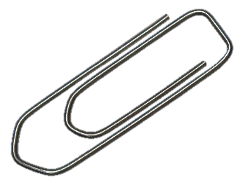
Что магнитится?

Slide 21
02
ОПЫТ
Магниты действуют на расстоянии.

Slide 22
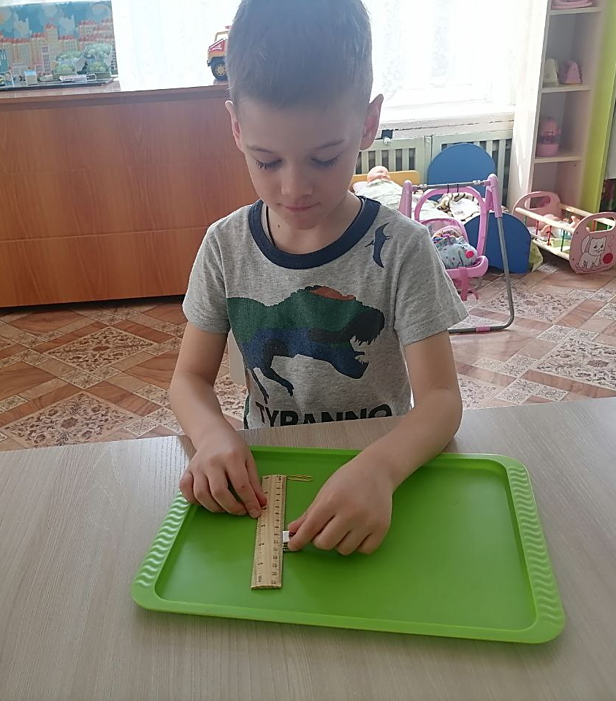
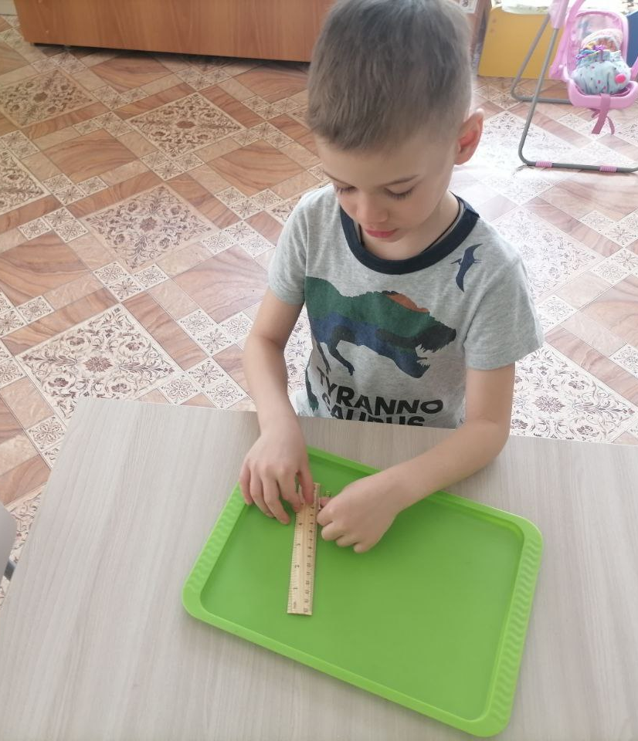
Магниты действуют на расстоянии.

Slide 23
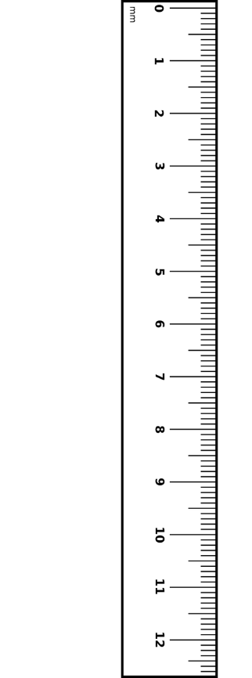
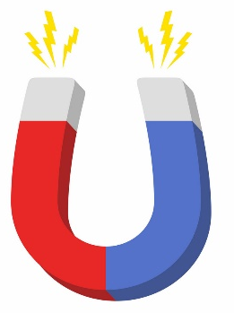
Магниты действуют на расстоянии.

Slide 24
03
ОПЫТ
Можно ли увидеть магнитное поле?

Slide 25
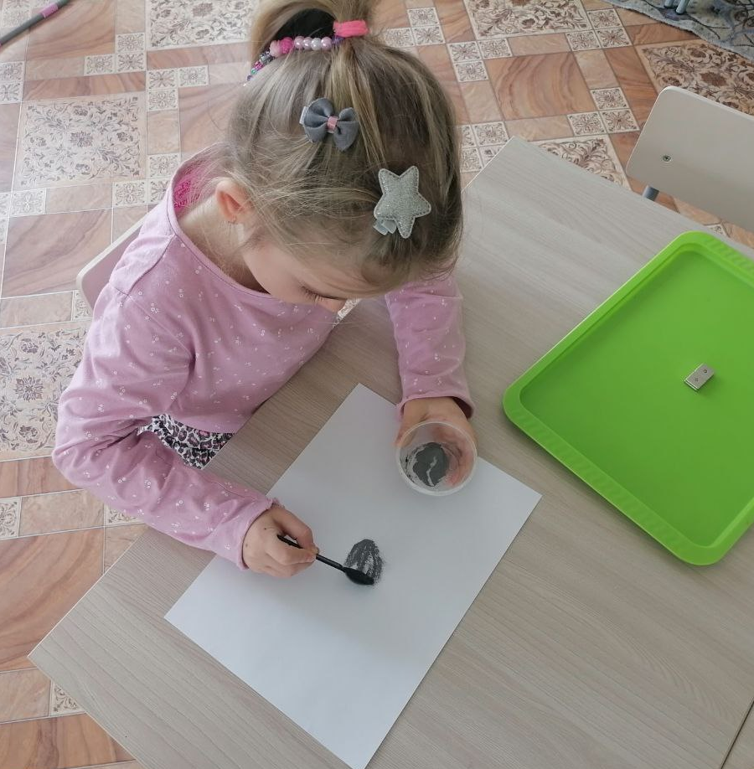
Можно ли увидеть магнитное поле ?

Slide 26
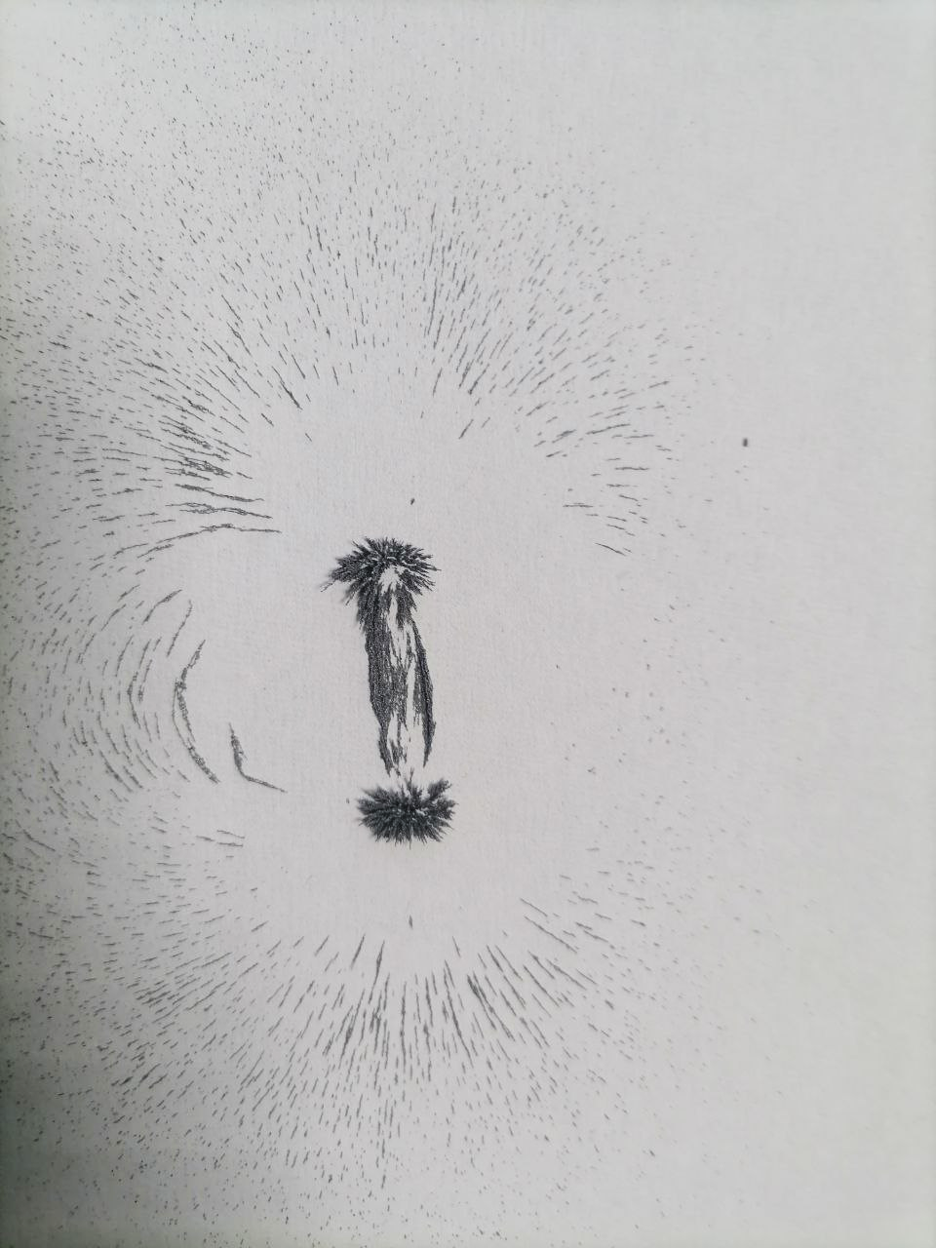
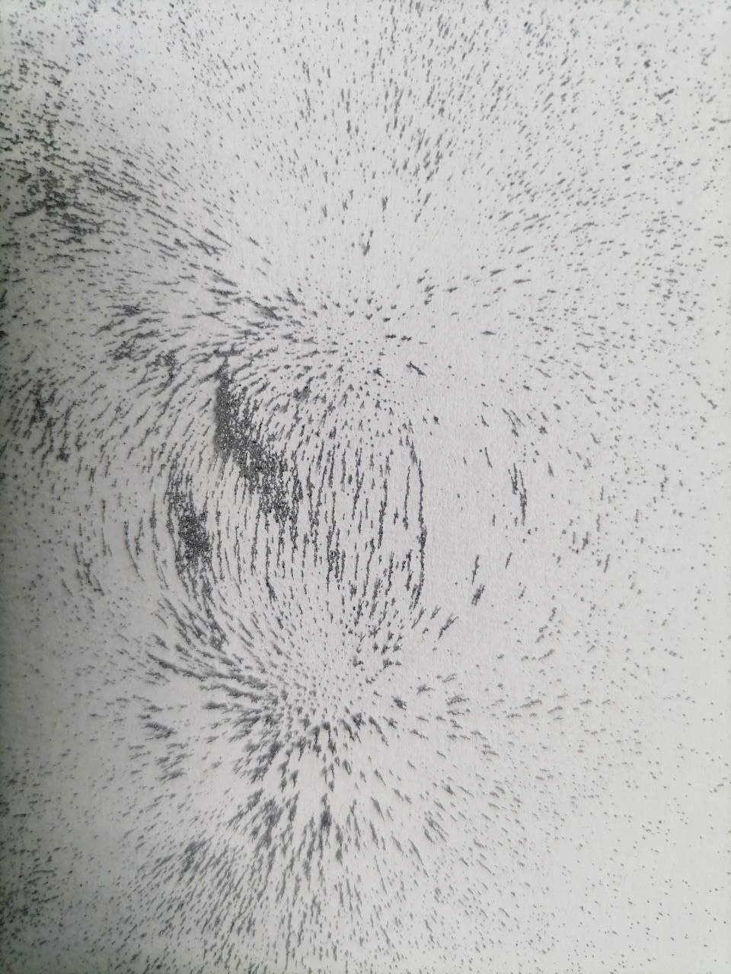
Можно ли увидеть магнитное поле ?

Slide 27
04
ОПЫТ
Магнит может действовать через другие материалы

Slide 28
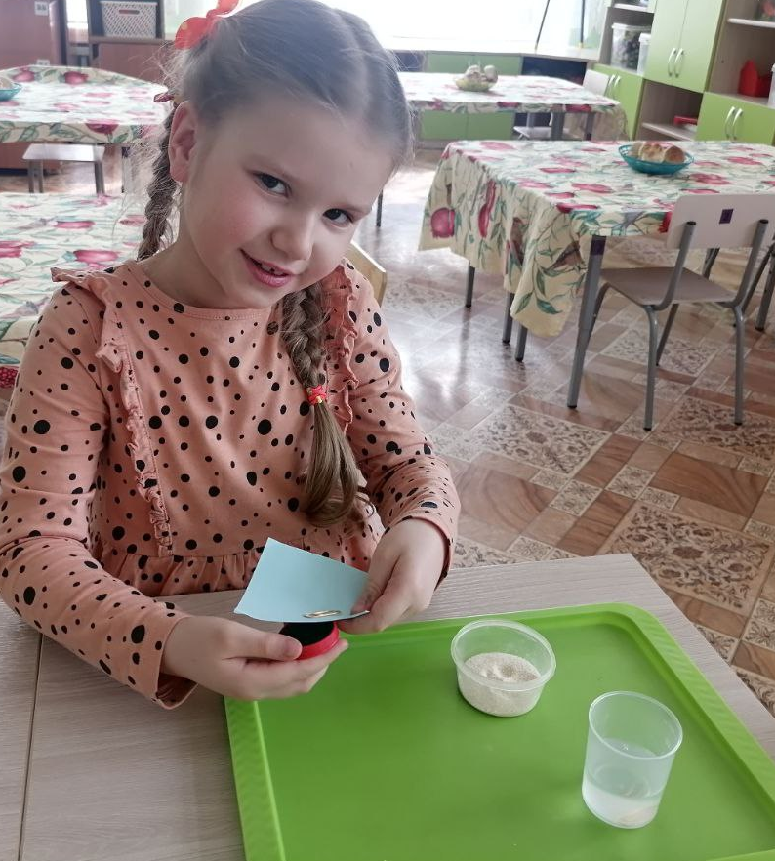
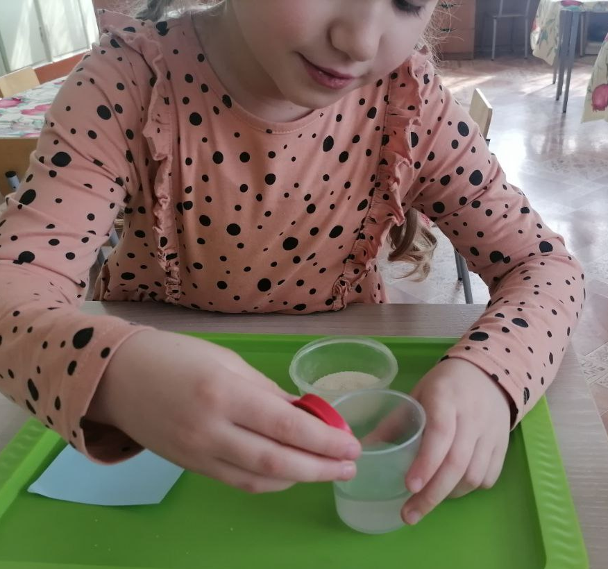
Магнит действует через другие материалы

Slide 29
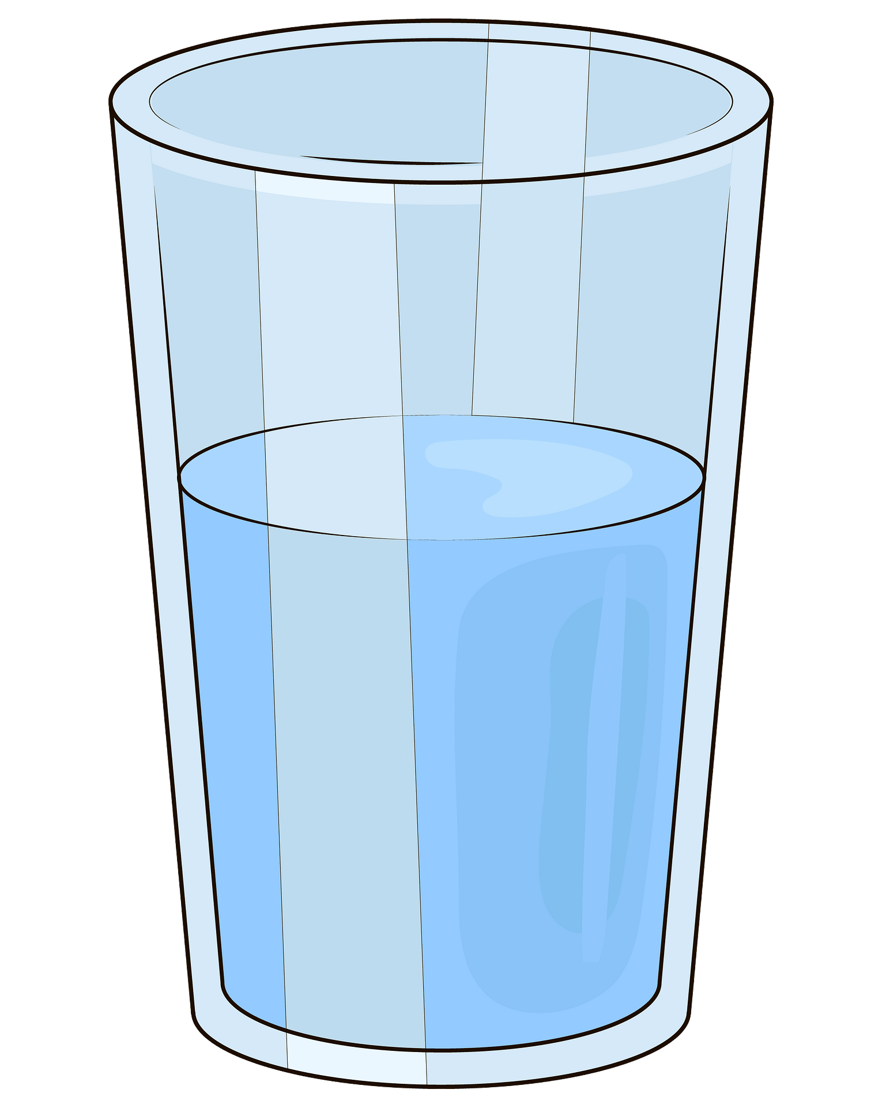
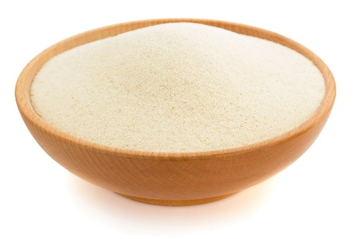
Магнит действует через другие материалы

Slide 30
ЗАКЛЮЧЕНИЕ

Slide 31
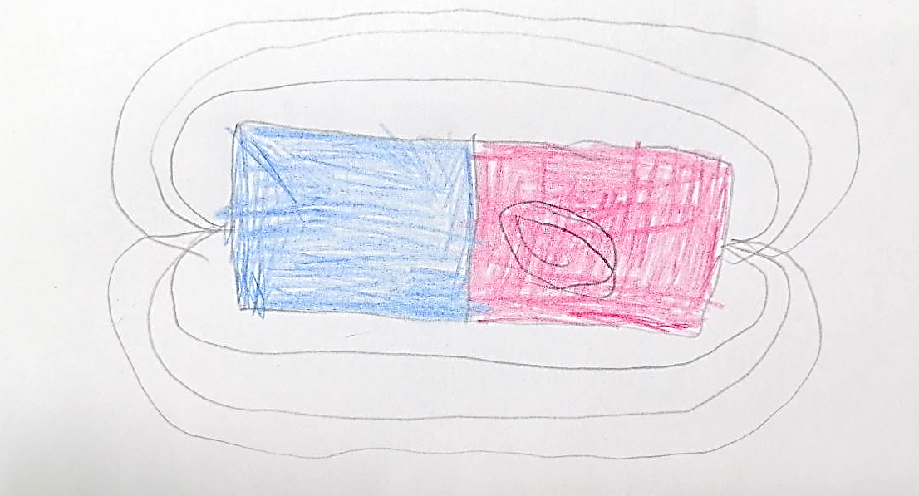
Выполнив эту работу мы узнали:

Slide 32
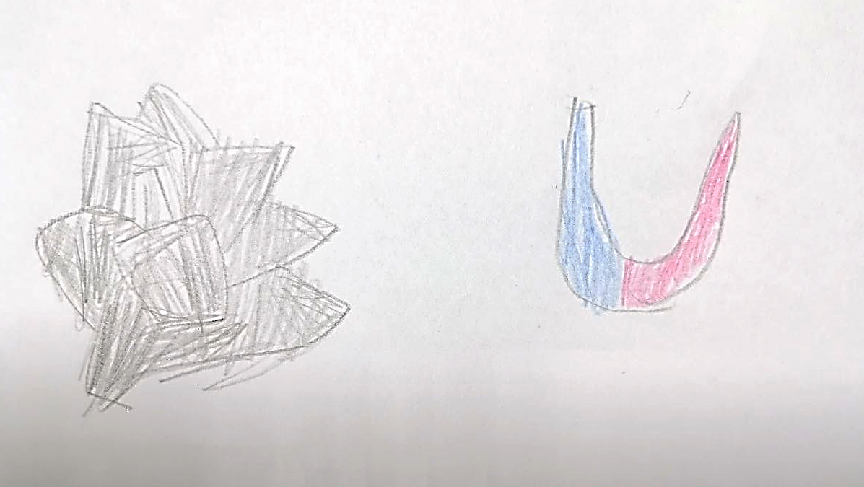
Выполнив эту работу мы узнали:

Slide 33
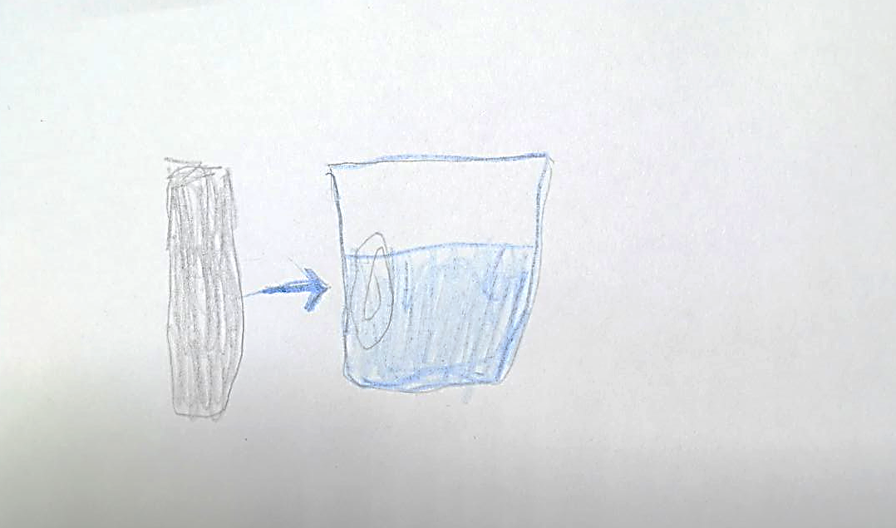
Выполнив эту работу мы узнали:

Slide 34
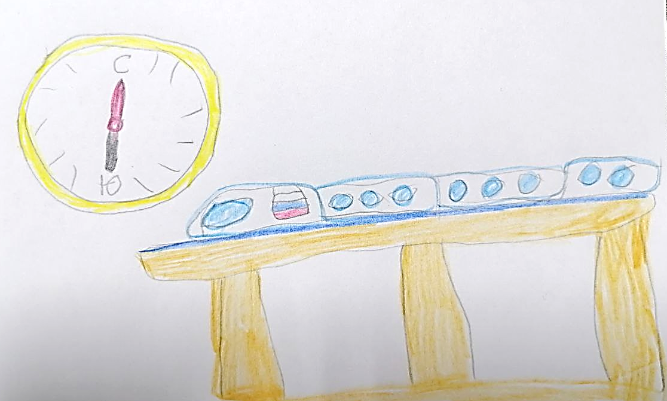
Выполнив эту работу мы узнали:

Slide 35
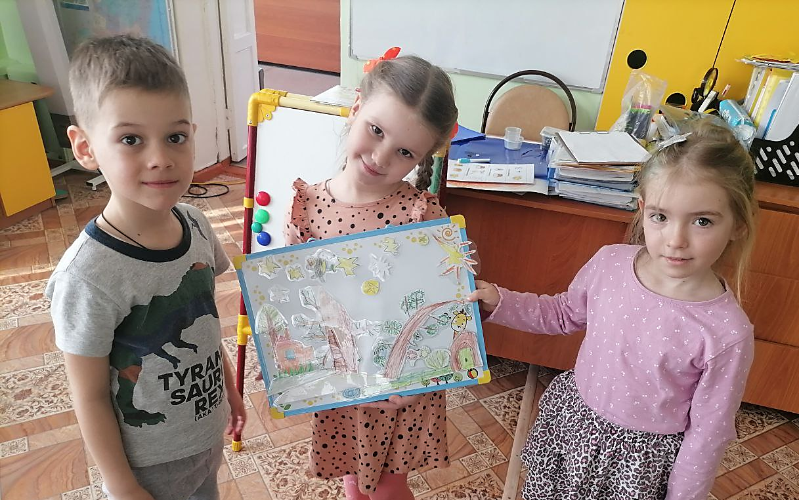
Театр «Магнитные истории»

Slide 36
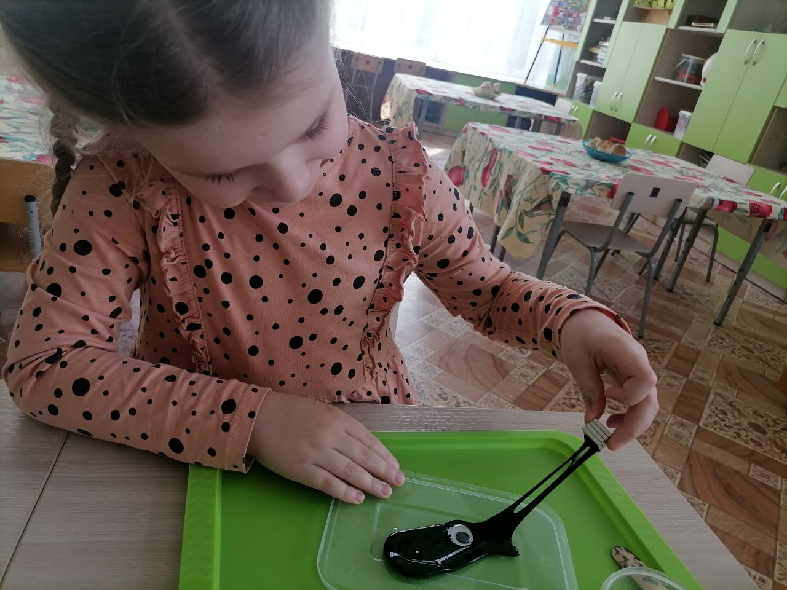
Магнитный слайм «Жорка-обжорка»

Slide 37
ДО НОВЫХ ВСТРЕЧ!!!

